Slide 1
Спроможні об’єднані громади
Радехівського району: фінансовий аспект
24 лютого 2016 року, м. Радехів

Slide 2
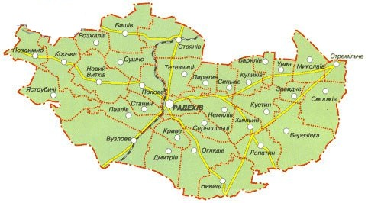
Радехівський район
Центр – м. Радехів
Чисельність населення – 48,0 тис. осіб в т.ч. міського –13,1 тис. осіб Кількість населених пунктів – 71 в т.ч. 1 місто - Радехів 1 смт - Лопатин Кількість органів місцевого самоврядування – 33
в т.ч. сільських рад - 31 Загальна площа – 1 144 кв. км
в т.ч. в межах населених пунктів – 157 кв. км
Джерело: Головне управління статистики у Львівській області

Slide 3
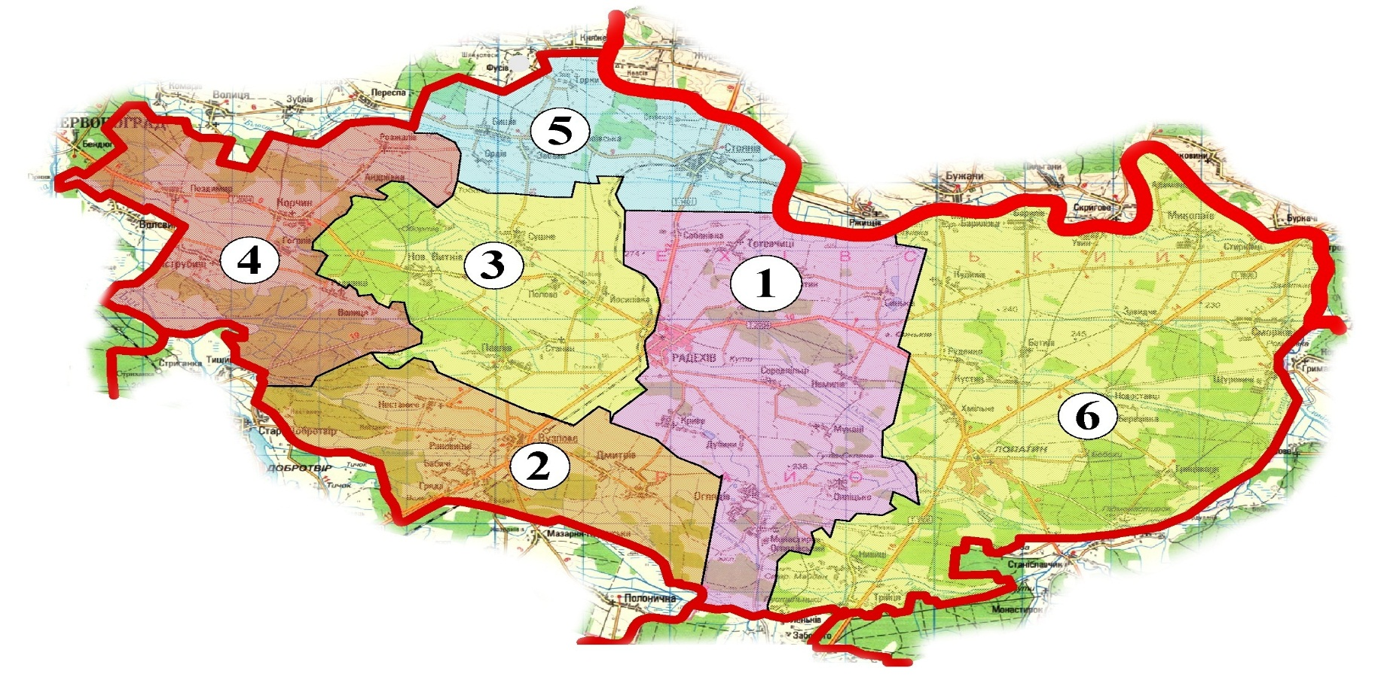
Перспективний план формування територій спроможних громад Радехівського району (07.07.2015)
 | Населення, тис. ос. | Площа, кв. км | К-сть нас.пунктів | К-сть ОМС
1. Радехівська міська | 16,2 | 222,0 | 15 | 8
2. Вузлівська сільська | 4,5 | 123,0 | 6 | 2
3. Павлівська сільська | 6,9 | 146,0 | 8 | 4
4. Корчинська сільська | 5,4 | 144,0 | 8 | 4
5. Стоянівська сільська | 4,4 | 99,0 | 6 | 2
6. Лопатинська селищна | 12,6 | 409,0 | 28 | 12
Джерело: Львівська обласна державна адміністрація

Slide 4
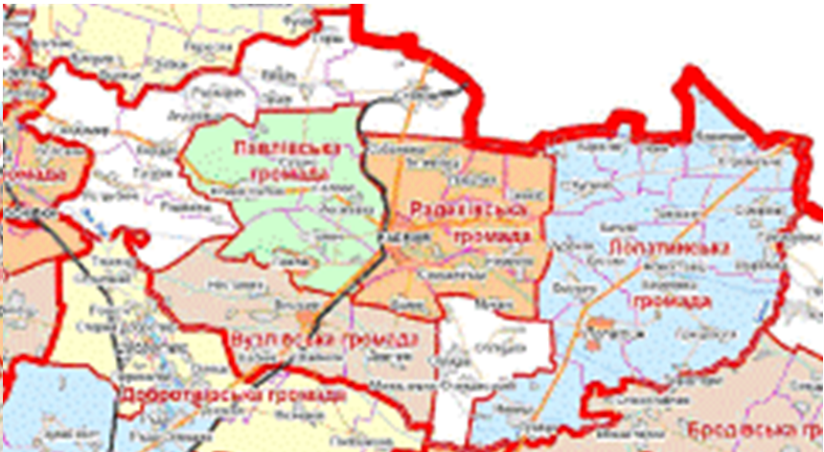
Затвердження Кабінетом Міністрів України Перспективного плану (04.12.2015)
Радехівська міська
Вузлівська сільська
3. Павлівська сільська
4. Лопатинська селищна
Джерело: Кабінет Міністрів України

Slide 5
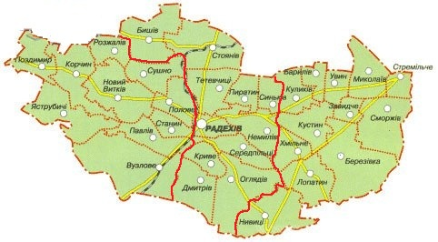
Пропозиції щодо формування ОТГ Радехівського району
Радехівська міська ОТГ
Чисельність населення – 22,0 тис. осіб Кількість населених пунктів – 22
Загальна площа – 356 кв. км
Лопатинська селищна ОТГ
Чисельність населення – 12,6 тис. осіб Кількість населених пунктів – 28
Загальна площа – 409 кв. км
Павлівська сільська ОТГ
Чисельність населення – 13,4 тис. осіб Кількість населених пунктів – 21
Загальна площа – 379 кв. км
Джерело: Розрахунки ГО «Європейський діалог» на основі інформації ЛОДА та ГУСЛО

Slide 6
Радехівська міська ОТГ

Slide 7
Радехівська міська ОТГ
Доходи, тис. грн.
 | ПДФО | Єдиний податок | Акциз | Майно | Інші | Базова дотація | Освітня субв. | Медична субв. | Разом
Радехівська м/р | 9 820, | 2 530,0 | 2 300,0 | 1460,0 | 989,4 |  | 11 210,0 | 0,0 | 28 309,4
Бишівська с/р | 640,0 | 306,4 | 15,0 | 172,0 | 3,2 |  | 2 050,0 | 240,0 | 3 426,6
Дмитрівська с/р | 150,0 | 300,0 | 0,0 | 116,2 | 30,0 |  | 1 710,0 | 130,0 | 2 436,2
Кривецька с/р | 120,0 | 154,0 | 5,0 | 36,0 | 18,0 |  | 830,0 | 90,0 | 1 253,0
Немилівська с/р | 60,0 | 57,0 | 0,0 | 128,5 | 74,5 |  | 690,0 | 60,0 | 1 070,0
Оглядівська с/р | 260,0 | 305,0 | 7,0 | 178,0 | 33,0 |  | 2 260,0 | 250,0 | 3 293,0
Пиратинська с/р | 100,0 | 15,2 | 0,5 | 266,1 | 0,0 |  | 1 140,0 | 70,0 | 1 591,8
Тетевчицька с/р | 240,0 | 273,5 | 5,5 | 111,0 | 0,0 |  | 1 720,0 | 120,0 | 2 470,0
Середпільцівська с/р | 70,0 | 101,0 | 4,3 | 119,0 | 0,0 |  | 1 100,0 | 80,0 | 1 474,3
Синьківська с/р | 100,0 | 45,2 | 5,4 | 135,9 | 51,2 |  | 1 610,0 | 70,0 | 2 017,7
Стоянівська с/р | 450,0 | 406,6 | 10,0 | 315,8 | 7,7 |  | 2 920,0 | 650,0 | 4 760,1
 | 12 010,0 | 4 490,3 | 2 352,7 | 3 038,5 | 1 207,0 | 980,0 | 27 240,0 | 1 760,0 | 53 078,5
Джерело: Розрахунки ГО «Європейський діалог» на основі інформації Радехівської РДА

Slide 8
Радехівська міська ОТГ
Видатки, тис. грн.
 | Органи управління | Освіта | Охорона здоров’я | Культура | Інші | Разом
Радехівська м/р |  | 14 920,0 | 0,0 | 4 500,0 | 3 360,0 | 22 780,0
Бишівська с/р |  | 2 550,0 | 240,0 | 170,0 | 30,0 | 2 990,0
Дмитрівська с/р |  | 2 000,0 | 130,0 | 140,0 | 10,0 | 2 280,0
Кривецька с/р |  | 890,0 | 90,0 | 90,0 | 10,0 | 1 080,0
Немилівська с/р |  | 930,0 | 60,0 | 80,0 | 10,0 | 1 080,0
Оглядівська с/р |  | 2 820,0 | 250,0 | 230,0 | 150,0 | 3 450,0
Пиратинська с/р |  | 1 420,0 | 70,0 | 70,0 | 0,0 | 1 560,0
Тетевчицька с/р |  | 2 250,0 | 120,0 | 130,0 | 30,0 | 2 530,0
Середпільцівська с/р |  | 1 360,0 | 80,0 | 70,0 | 0,0 | 1 510,0
Синьківська с/р |  | 1 880,0 | 70,0 | 60,0 | 10,0 | 2 020,0
Стоянівська с/р |  | 3 980,0 | 650,0 | 260,0 | 110,0 | 5 000,0
 | 3 700,0 | 35 000,0 | 1 760,0 | 5 800,0 | 3 720,0 | 49 980,0
Джерело: Розрахунки ГО «Європейський діалог» на основі інформації Радехівської РДА

Slide 9
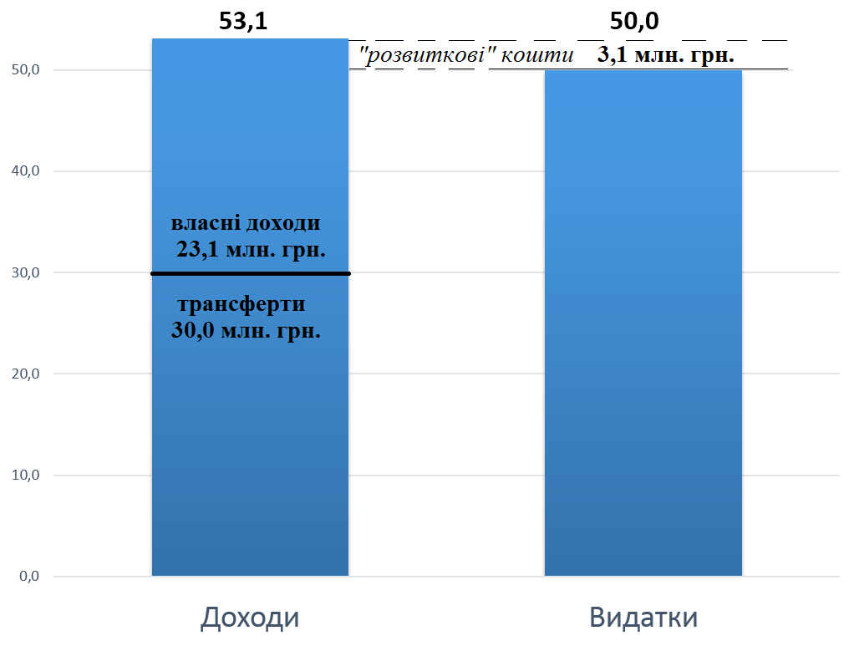
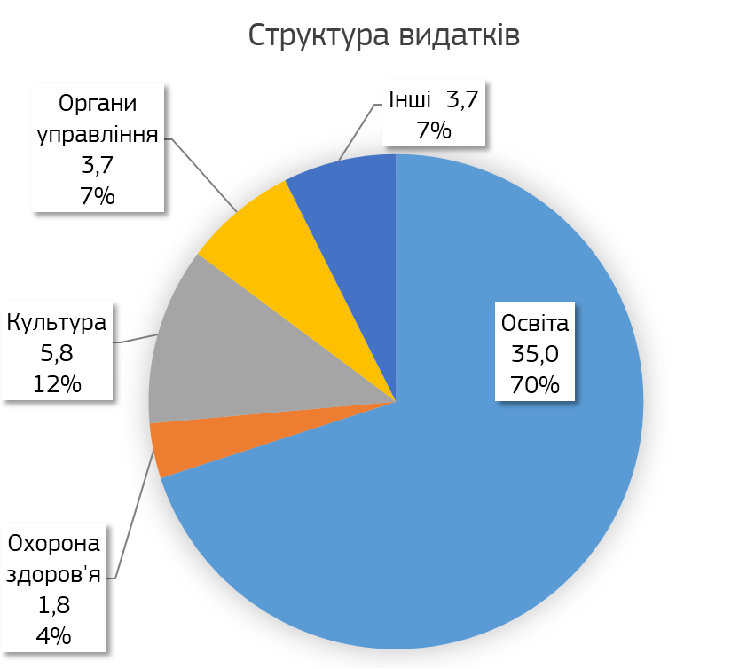
Радехівська міська ОТГ
Джерело: Розрахунки ГО «Європейський діалог» на основі інформації Радехівської РДА

Slide 10
Лопатинська селищна ОТГ

Slide 11
Лопатинська селищна ОТГ
Доходи, тис. грн.
 | ПДФО | Єдиний податок | Акциз | Майно | Інші | Базова дотація | Освітня субв. | Медична субв. | Разом
Лопатинська сел/р | 1 740,0 | 308,0 | 533,0 | 286,5 | 34,5 |  | 3 780,0 | 4 860,0 | 11 542,0
Барилівська с/р | 60,0 | 35,0 | 0,0 | 182,0 | 0,0 |  | 480,0 | 60,0 | 817,0
Березівська с/р | 220, | 45,0 | 3,0 | 390,6 | 61,4 |  | 2 390,0 | 120,0 | 3 230,0
Завидчівська с/р | 60,0 | 33,0 | 0,6 | 154,0 | 4,4 |  | 380,0 | 60,0 | 692,0
Куликівська с/р | 120,0 | 90,3 | 0,0 | 151,7 | 1,7 |  | 1 130,0 | 80,0 | 1 573,7
Кустинська с/р | 210,0 | 46,8 | 0,0 | 380,5 | 25,7 |  | 1 140,0 | 110,0 | 1 913,0
Миколаївська с/р | 290,0 | 112,9 | 2,5 | 183,7 | 40,8 |  | 1 940,0 | 410,0 | 2 979,9
Нивицька с/р | 110,0 | 155,0 | 37,8 | 58,6 | 78,7 |  | 1 050,0 | 380,0 | 1 870,1
Сморжівська с/р | 200,0 | 60,0 | 4,0 | 429,5 | 0,0 |  | 2 410,0 | 430,0 | 3 533,5
Стремільченська с/р | 40,0 | 16,3 | 2,0 | 226,7 | 0,0 |  | 220,0 | 60,0 | 565,0
Увинська с/р | 70,0 | 37,0 | 0,0 | 162,2 | 0,8 |  | 0,0 | 60,0 | 330,0
Хмільнівська с/р | 60,0 | 60,0 | 5,0 | 163,2 | 6,8 |  | 270,0 | 50,0 | 615,0
 | 3 180,0 | 999,3 | 587,9 | 2 769,2 | 254,8 | 4 640,0 | 15 190,0 | 6 680,0 | 34 301,2
Джерело: Розрахунки ГО «Європейський діалог» на основі інформації Радехівської РДА

Slide 12
Лопатинська селищна ОТГ
Видатки, тис. грн.
 | Органи управління | Освіта | Охорона здоров’я | Культура | Інші | Разом
Лопатинська сел/р |  | 5 200,0 | 4 860,0 | 1 450,0 | 470,0 | 11 980,0
Барилівська с/р |  | 480,0 | 60,0 | 50,0 | 0,0 | 590,0
Березівська с/р |  | 2 670,0 | 120,0 | 180,0 | 20,0 | 2 990,0
Завидчівська с/р |  | 390,0 | 60,0 | 50,0 | 0,0 | 500,0
Куликівська с/р |  | 1 340,0 | 80,0 | 100,0 | 10,0 | 1 530,0
Кустинська с/р |  | 1 370,0 | 110,0 | 140,0 | 10,0 | 1 630,0
Миколаївська с/р |  | 2 420,0 | 410,0 | 150,0 | 0,0 | 2 980,0
Нивицька с/р |  | 1 310,0 | 380,0 | 140,0 | 0,0 | 1 830,0
Сморжівська с/р |  | 2 900,0 | 430,0 | 160,0 | 30,0 | 3 520,0
Стремільченська с/р |  | 420,0 | 60,0 | 60,0 | 0,0 | 540,0
Увинська с/р |  | 0,0 | 60,0 | 50,0 | 0,0 | 110,0
Хмільнівська с/р |  | 500,0 | 50,0 | 100,0 | 0,0 | 650,0
 | 3 100,0 | 19 000,0 | 6 680,0 | 2 630,0 | 540,0 | 31 950,0
Джерело: Розрахунки ГО «Європейський діалог» на основі інформації Радехівської РДА

Slide 13
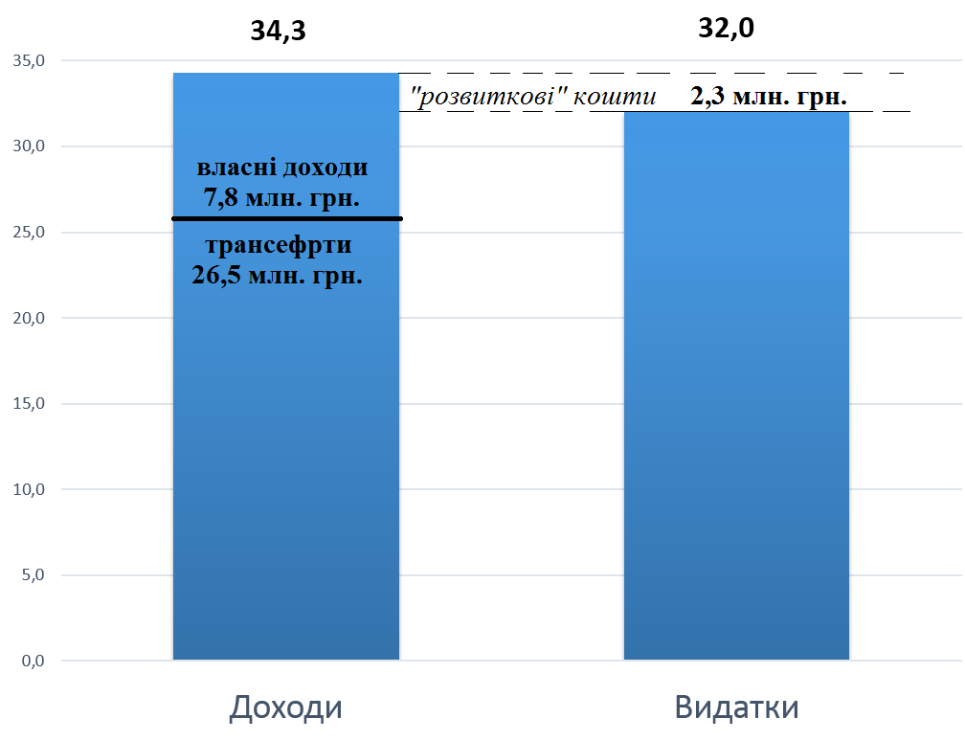
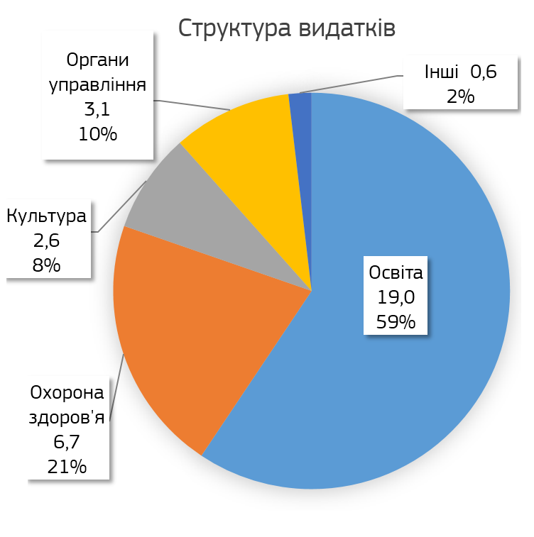
Лопатинська селищна ОТГ
Джерело: Розрахунки ГО «Європейський діалог» на основі інформації Радехівської РДА

Slide 14
Павлівська сільська ОТГ

Slide 15
Павлівська сільська ОТГ
Доходи, тис. грн.
 | ПДФО | Єдиний податок | Акциз | Майно | Інші | Базова дотація | Освітня субв. | Медична субв. | Разом
Павлівська с/р | 6 050,0 | 854,8 | 36,0 | 1 138,5 | 25,3 |  | 3 600,0 | 640,0 | 12 344,6
Вузлівська с/р | 1 310,0 | 865,0 | 307,6 | 183,8 | 43,6 |  | 5 390,0 | 710,0 | 8 810,0
Корчинська с/р | 630,0 | 198,0 | 30,0 | 243,3 | 28,7 |  | 3 280,0 | 560,0 | 4 970,0
Нововитківська с/р | 180,0 | 40,0 | 42,0 | 133,0 | 92,0 |  | 2 080,0 | 480,0 | 3 047,0
Поздимирська с/р | 130,0 | 13,3 | 30,0 | 186,5 | 5,2 |  | 1 170,0 | 70,0 | 1 605,0
Половецька с/р | 1 560,0 | 64,0 | 14,0 | 177,2 | 2,8 |  | 350,0 | 60,0 | 2 228,0
Розжалівська с/р | 130,0 | 58,0 | 15,0 | 229,1 | 20,0 |  | 900,0 | 80,0 | 1 432,1
Станинська с/р | 330, | 134,0 | 90,0 | 183,0 | 0,0 |  | 1 030,0 | 60,0 | 1 827,0
Сушнівська с/р | 120,0 | 21,0 | 5,0 | 190,5 | 1,5 |  | 660,0 | 60,0 | 1 058,0
Яструбичівська с/р | 140,0 | 45,0 | 30,0 | 237,9 | 8,1 |  | 1 270,0 | 90,0 | 1 821,0
 | 10 580,0 | 2 293,1 | 599,6 | 2 902,9 | 209,2 | 80,0 | 19 730,0 | 2 810,0 | 39 204,8
Джерело: Розрахунки ГО «Європейський діалог» на основі інформації Радехівської РДА

Slide 16
Павлівська сільська ОТГ
Видатки, тис. грн.
 | Органи управління | Освіта | Охорона здоров’я | Культура | Інші | Разом
Павлівська с/р |  | 4 950,0 | 640,0 | 320,0 | 340,0 | 6 250,0
Вузлівська с/р |  | 6 890,0 | 710,0 | 330,0 | 640,0 | 8 570,0
Корчинська с/р |  | 4 110,0 | 560,0 | 260,0 | 60,0 | 4 990,0
Нововитківська с/р |  | 2 880,0 | 480,0 | 140,0 | 10,0 | 3 510,0
Поздимирська с/р |  | 1 440,0 | 70,0 | 80,0 | 10,0 | 1 600,0
Половецька с/р |  | 530,0 | 60,0 | 90,0 | 10,0 | 690,0
Розжалівська с/р |  | 1 160,0 | 80,0 | 140,0 | 10,0 | 1 390,0
Станинська с/р |  | 1 300,0 | 60,0 | 60,0 | 0,0 | 1 420,0
Сушнівська с/р |  | 710,0 | 60,0 | 70,0 | 0,0 | 840,0
Яструбичівська с/р |  | 1 580,0 | 90,0 | 120,0 | 20,0 | 1 810,0
 | 3 400,0 | 25 550,0 | 2 810,0 | 1 610,0 | 1 100,0 | 34 470,0
Джерело: Розрахунки ГО «Європейський діалог» на основі інформації Радехівської РДА

Slide 17
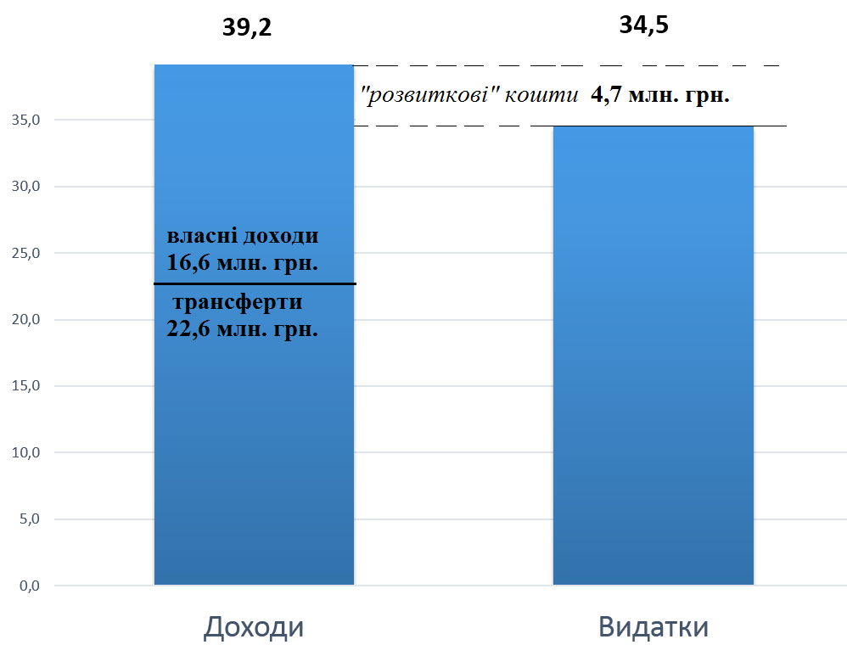
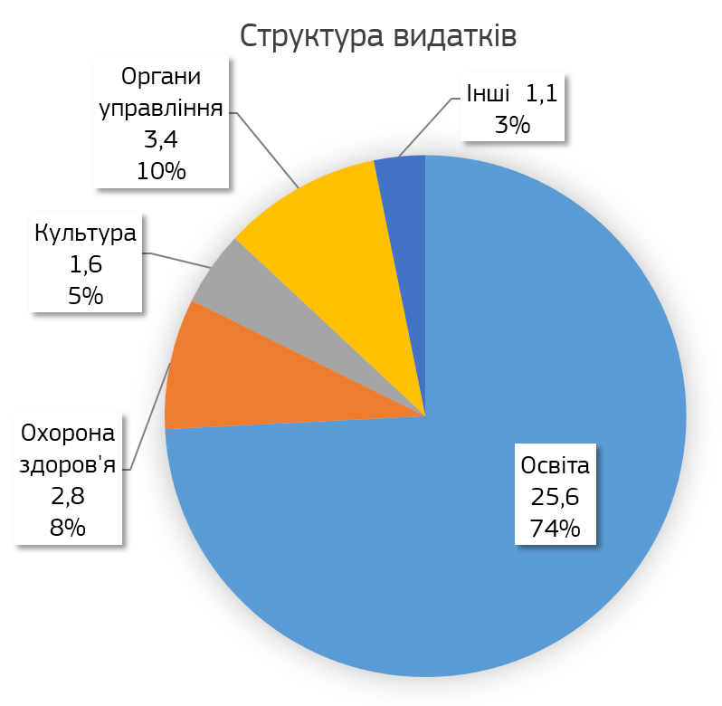
Павлівська сільська ОТГ
Джерело: Розрахунки ГО «Європейський діалог» на основі інформації Радехівської РДА

Slide 18
Власні доходи Громад (на 1 мешканця)
Джерело: Розрахунки ГО «Європейський діалог» на основі інформації Радехівської РДА

Slide 19
Першочергові кроки (до об’єднання)
зростання податкових (власних) надходжень:
збільшення податкової бази (залучення інвестицій, перереєстрація підприємств, інвентаризація)
детінізація (заробітна плата, акцизний податок)
скорочення поточних видатків:
оптимізація бюджетної інфраструктури
енергоощадність

Slide 20
Дякуємо за увагу!
dialog.lviv.ua
fb.com/EuropeanDialog

